Slide 1

Introdução Bancos de Dados
Prof. Victor Farias
V 1.0

Slide 2
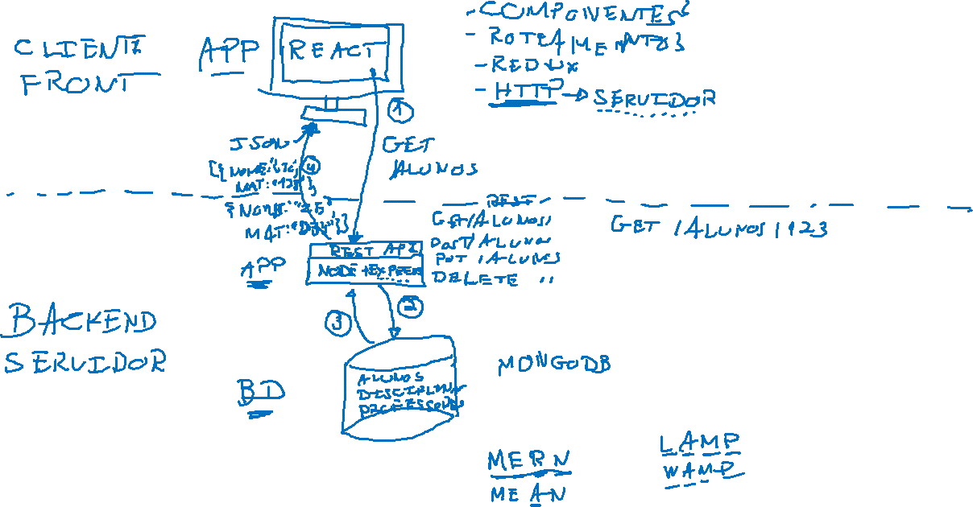

Slide 3
Introdução

Slide 4
Introdução
Toda aplicação tem dados a serem armazenados
Rede social
Dados de usuários, posts ...
Banco
Dados de clientes, contas, investimentos ...
e-commerce
Dados de clientes, produtos, cartão de crédito …
Como armazenar esses dados?

Slide 5
Histórico
Anos 60
Surge sistema de arquivos
Dados podem ser armazenados em arquivo
Programador implementa manualmente a inserção, consulta, modificação e deleção dos dados

Slide 6
Sistema de arquivos
Problemas sistema de arquivo
Eventual duplicação de dados
Inconsistência
Desperdício de espaço
Dependência entre programa e dados
Descrição de dados dentro dos programas
Integridade dos dados deve ser mantida pelos programas
Alteração de dados somente pelo programa
Ausência de processamento de transações
Ausência do controle de concorrência

Slide 7
Histórico
Anos 70
Surgimento dos Sistemas de Gerenciamento de Banco de Dados (SGBD)
Codd propôs o modelo de dados relacionais
Sistemas de Gerenciamento de Banco de Dados Relacionais (SGBDR)

Slide 8
Histórico
Anos 80
SGBDs se difundem em empresas e na comunidade científica
Linguagem SQL se torna padrão para manipulação de dados em SGBDs
SQL = Structured Query Language

Slide 9
Histórico
Anos 90
SGBDs dominantes
DB2 - IBM
SQL Server - Microsoft
Oracle

Slide 10

Histórico
Século 21
Big Data
5 Vs: velocidade, volume, variedade, veracidade e valor
Bancos de dados distribuídos
SGBDs em nuvem
Aparecimento de novos modelos de dados
NoSQL

Slide 11
Conceitos Básicos

Slide 12
Conceitos
Bancos de dados
Coleção de dados inter-relacionados entre si, representando informações sobre um domínio específico

Slide 13
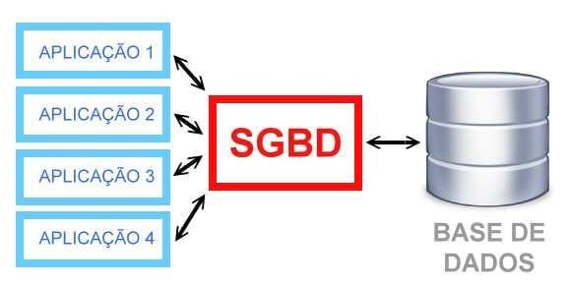
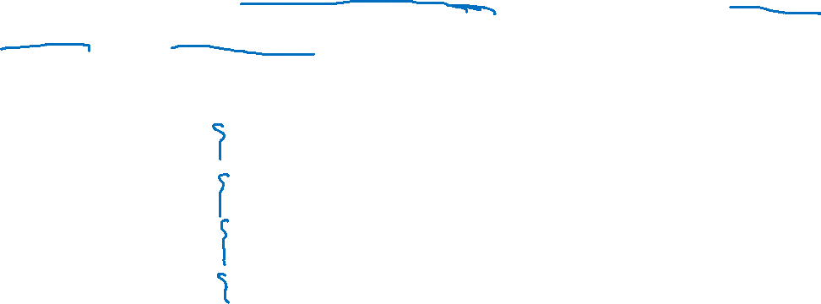
Conceitos
Sistema de Gerenciamento de Banco de Dados
Um SGBD é uma coleção de programas que permite a definição, construção e manipulação de bancos de dados.
Fonte: www.oficinadanet.com.br

Slide 14
Sistema de Gerenciamento de Banco de Dados
Objetivos de um SGBD
Abstração
Isolar usuário dos detalhes interno do SGBD
Camada de dados
Forneces independência de dados às aplicações

Slide 15
Sistema de Gerenciamento de Banco de Dados
Vantagens SGBD
Rapidez na manipulação dos dados
Redução da redundância
Redução dos problemas de integridade e consistência
Segurança
Compartilhamento
Natureza auto-descritiva
Concorrência

Slide 16
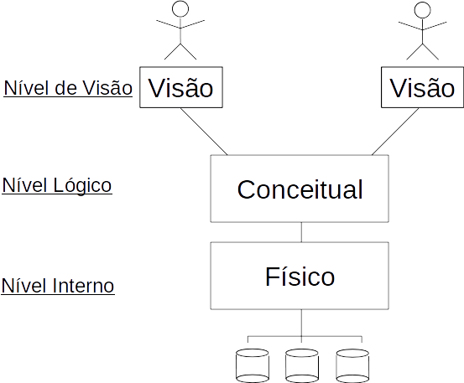
Arquitetura SGBD

Slide 17
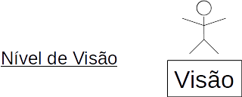
Arquitetura SGBD
Apresentação dos dados
Abstração quanto ao interesse do usuário do BD

Slide 18

Arquitetura SGBD
Modelo dos dados
Entidades envolvidas
Propriedades das entidades
Relacionamentos entre entidades

Slide 19
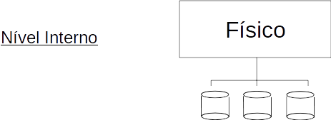
Arquitetura SGBD
Armazenamento dos dados
Estruturas de dados
Tipos de dados
Tamanho das estruturas e variáveis

Slide 20
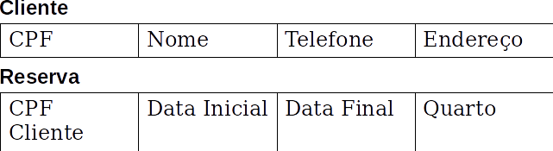
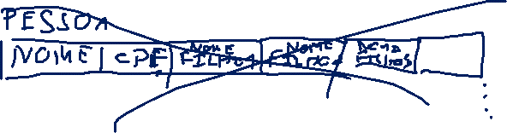
Esquema de BD
Esquema
Define estrutura do dado
Não muda com frequência

Slide 21
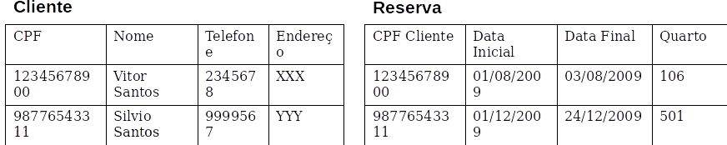
Instância de BD
Instância de BD
Conjunto de dados de um BD em um determinado instante

Slide 22
Consistência e Integridade
Consistência e integridade são propriedades desejadas em um BD
Ambos se apresentam de várias formas
Exemplo de inconsistência
Cliente saca dinheiro da conta corrente, operação é registrada mas saldo não é atualizado
Exemplo de falta de integridade
Telefone de cliente é “Rua Basílio Pinto”

Slide 23
Tipos de SGBDs

Slide 24
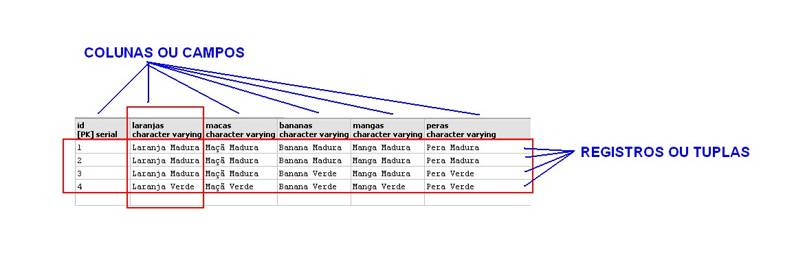
Relacional
Modelo mais usado!
Linguagem SQL
Dados são modelados com tabelas (ou relações)
Fonte:geobrainstorms.files.wordpress.com/

Slide 25
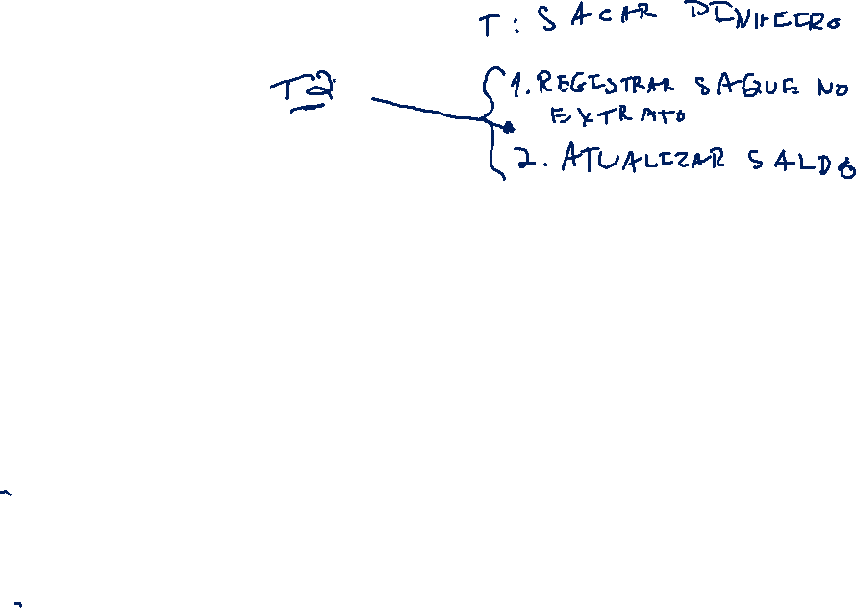
Relacional
Baseado em transações
Conjunto de operações sobre o BD
Propriedade ACID sobre transações
Atomicidade
Tudo ou nada
Consistência
BD sai de um estado consistente para outro consistente
Isolamento
Transação tem que executar como se estivesse executando só (execução serial)
Durabilidade
Ao terminar, modificações devem persistir

Slide 26

Relacional
Casos de uso
E-commerce
Sistemas bancários
Exemplos de SGBD
MySQL
PostgreSQL
Oracle

Slide 27

NoSQL
NoSQL - “Not only SQL”
Projetado para ser distribuído
Distribuído = rodar em várias máquinas
Melhora desempenho
Aumenta disponibilidade
Escalabilidade
Em geral, sacrifica consistência
Consistência eventual
BD passa período de tempo inconsistente
Em geral, não possuem esquema
Big Data!

Slide 28

Modelos de dados NoSQL
Chave-valor
Coluna
Documento
Grafo

Slide 29

NoSQL - Chave/Valor
Modelo de dado mais simples
Menos expressivo
Mais performático
Um registro é identificado por uma chave
Lembra muito um objeto JS
É possível recuperar o registro de um pessoa pelo CPF

Slide 30

NoSQL - Chave/Valor
Casos de uso
Armazenar imagens
Cache
Exemplos de SGBD
Redis
Memcache
Riak

Slide 31
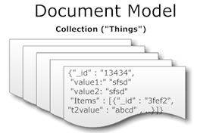

NoSQL - Documento
Mais expressivo que chave/valor
Dados são armazenados como coleção de documentos sem esquema
Documento é uma coleção de atributo/valor
MongoDB armazena documentos no formato JSON
Entidades tem relacionamento implícito
http://www.differencebetween.info/sites/default/files/images/5/documentmodel.jpg

Slide 32

NoSQL - Documento
Casos de uso
Dado com variabilidade
Busca de documentos
Sistemas em geral
Exemplos de SGBD
MongoDB
CouchDB
CouchBase

Slide 33
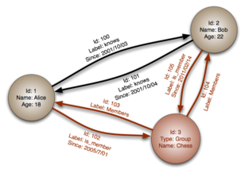

NoSQL - Grafos
Mais expressivo
Dado é representado como nós de uma rede
Cada nó se relaciona explicitamente com outro
https://upload.wikimedia.org/wikipedia/commons/thumb/3/3a/GraphDatabase_PropertyGraph.png/308px-GraphDatabase_PropertyGraph.png

Slide 34
NoSQL - Grafos
Casos de uso
Redes sociais
Detecção de fraudes
Exemplos de SGBD
Neo4J
InfiniteGraph

Slide 35
Panorama SGBDs

Slide 36
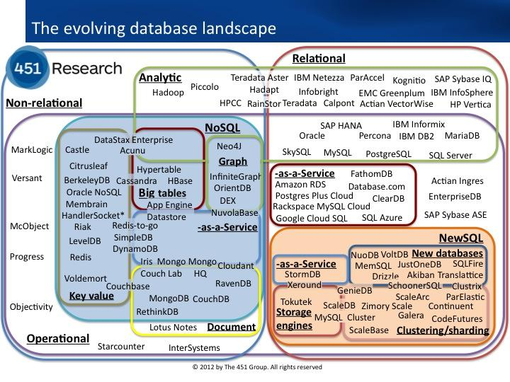

Slide 37
Perguntas?
Prof. Victor Farias

